Slide 1

科学方法：演绎推理——物理研究方法的运用
演绎推理是从一般性结论推出个别性结论的方法，即从已知的某些一般原理、定理、法则、公理或科学概念出发，推出新结论的一种思维活动。

Slide 2
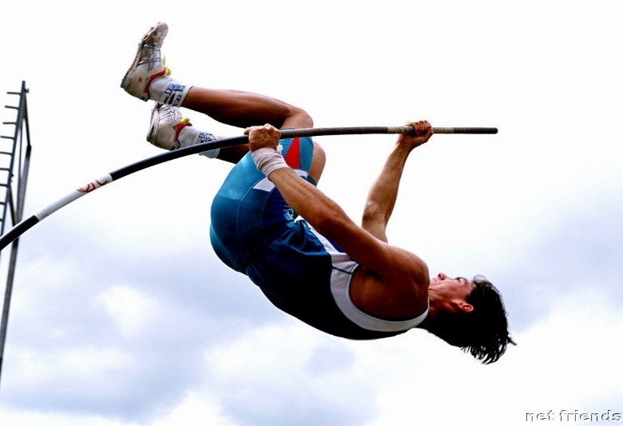
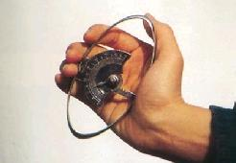
一、弹性势能的表达式
力
在过程中做功
做功伴随能量的转化
1、弹性势能
发生弹性形变的物体的各部分之间，由于有弹力的相互作用，也具有势能，这种势能叫做弹性势能。

Slide 3
2、如何探究弹性势能的表达式？
（1）弹性势能可能 与哪些量有关？
（2）弹性势能的表达式应该怎么探究？
类比重力势能 W_{G} = －ΔEp
猜想弹性势能 W_{拉} = ΔEp
（3）弹性势能
的大小与
零势能面（点）
l₀
l
m
l’
F

Slide 4

3、拉力做功的计算
W＝F₁Δl₁＋F₂Δl₂＋F₃Δl₃＋…
积分
思想
微分
思想
把弹簧从A到B的过程分成很多小段
Δl₁,Δl₂,Δl₃…
在各个小段上，弹力可近似认为是不变的
F₁、F₂、F₃ …

Slide 5
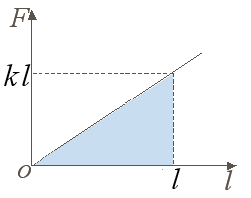
F
F
o
o
l
l
E_{P}＝kl²/2
F
kl
o
l
l
l
每段拉力做的功就可用图中细窄的矩形面积表示，对这些矩形面积求和，就得到了有F和l围成的三角形面积，这块三角形的面积就表示拉力在整个过程中所做的功。

Slide 6
4、弹簧弹性势能的表达式
E_{P}＝kl²/2
注意：
从原长开始，无论压缩还是伸长弹簧，弹性势能均变大。

Slide 7
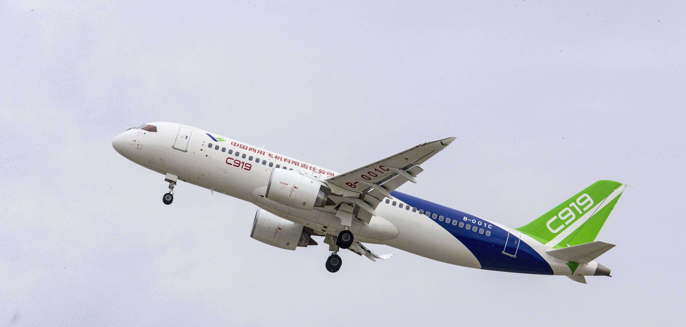
3. 动能和动能定理

Slide 8
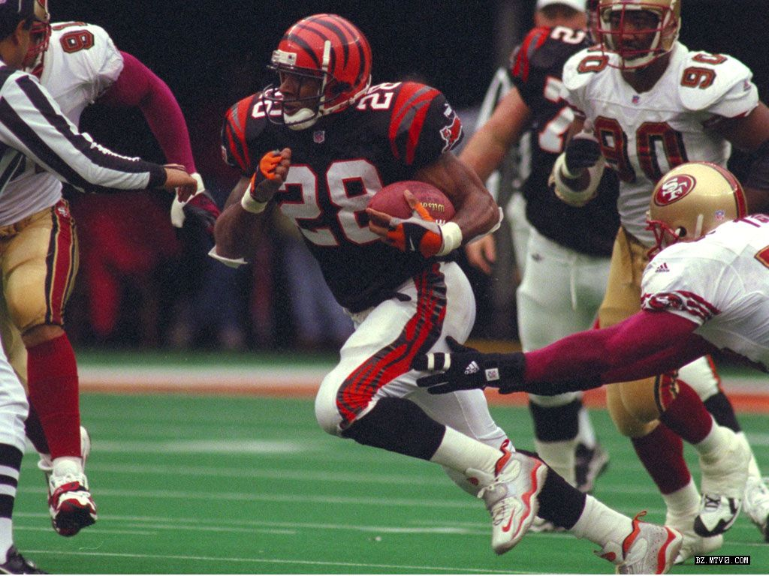
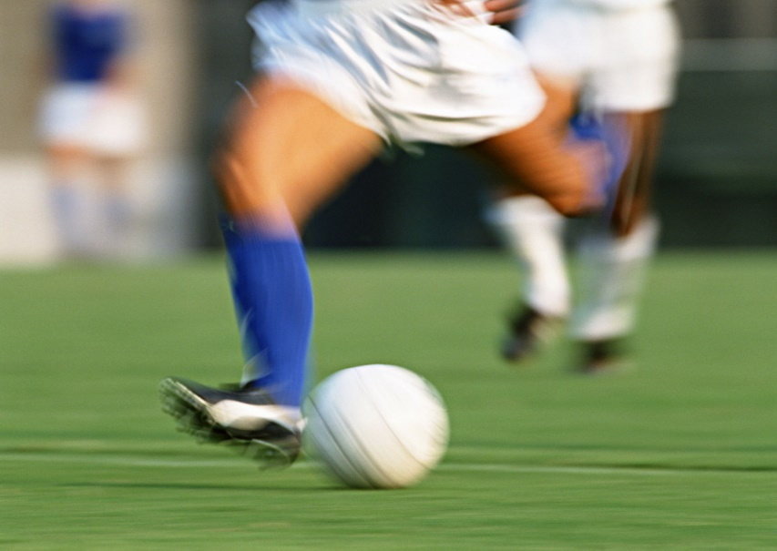
一、动能
在物理学中，物体由于运动而具有的能叫动能。
说一说：如何改变一个物体的动能？

Slide 9

演绎推理
v₁
a
v₂
如何研究动能的表达式？
F
合力F做功，动能增加
S
外力F做功：W＝Fs F=ma
=E_{k2}-E_{k1}

Slide 10
物体动能的表达式
单位：焦耳（J），状态量
说明：
（1）动能是标量，
只有大小，
没有方向。
m为物体的质量
做匀速圆周运动的物体的速度是否变化？动能是否变化？
v为物体的瞬时速度
（2）动能只有正值，没有负值。
（3）动能也具有相对性，对不同的参考系，物体的动能不同。

Slide 11
二、动能定理(合力做功与动能改变的关系)
内容：外力对物体所做的总功等于物体动能的变化。
1、合外力做功。
2、外力做功之和。
动能变化
外力的总功
末状态动能
初状态动能

Slide 12
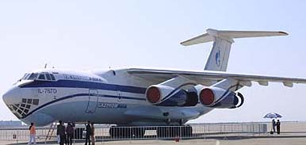
例1 一架喷气式飞机，质量 m=7.0×10⁴kg，起飞过程中从静止开始滑跑，当位移达到x=2.5×10³m时，达到起飞速度v=80m/s 。在此过程中飞机受到的平均阻力是飞机重量的0.02倍（k=0.02）。求飞机受到的平均牵引力的大小。
动能定理的应用步骤：
F_{N}
（1）对研究对象进行受力分析
（2）求出这些力的功
（3）确定始、末态的动能
（4）根据动能定理列出方程
W_{总}＝E_{k2}—E_{k1}
求解方程
s
F
f
G
不涉及加速度与时间，建议用动能定理解决。

Slide 13
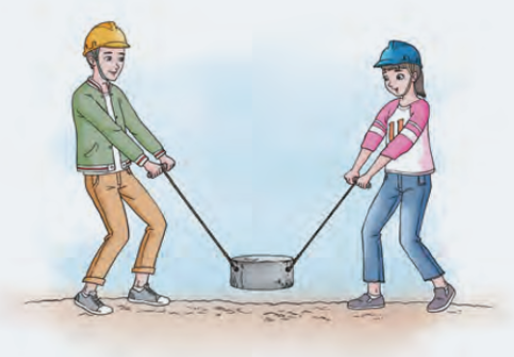
例2 人们有时用“打夯”的方式把松散的地面夯实。设某次打夯符合以下模型：
两人同时通过绳子对重物各施加一个力，力的大小均为320 N，方向都与竖直方向成37°，重物离开地面30 cm后人停止施力，最后重物自由下落把地面砸深2 cm。已知重物的质量为50 kg，g取 10 m/s²，cos 37°=0.8。求：
（1）重物刚落地时的速度是多大？
（2）重物对地面的平均冲击力是多大？
把两个过程合为一个过程，处理更加方便。

Slide 14
如何合力是变力，那怎么处理？
如何是曲线运动，那怎么处理？
微元法：细分到可看作恒力
微元法：细分到可看作直线

Slide 15
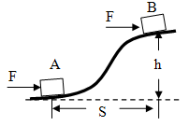
动能定理的应用更加广泛：处理曲线运动、变力做功问题
例3 (多选)质量为 m的小车在水平恒力F推动下，从山坡底部A处由静止起运动至高为h的坡顶B，获得速度为v，AB的水平距离为S。下列说法正确的是
A．小车克服重力所做的功是mgh
B．合力对小车做的功是1/2mv²
C．推力对小车做的功是Fs-mgh
D．阻力对小车做的功是1/2mv²+mgh-Fs
ABD

Slide 16
对动能定理的总结：
a．合力对物体做的功的理解
①
②
b.标量性
式子左边的功与右边的动能都是标量
c．对定理中“变化”一词的理解
＞
＞
①W_{合}＞0， E_{k2}__ E_{k1 ，} △ E_{k——} 0
＜
＜
②W_{合}＜0， E_{k2}__ E_{k1 ，} △ E_{k——} 0

Slide 17
d. 状态与过程的理解
动能定理表示了过程量等于状态量的改变量的关系
功是过程量
动能是状态量
e．适用范围
既适合于直线运动，也适合于曲线运动。
既适用于恒力做功，也适合于变力做功。
f. 是一种求功的方法.

